Slide 1
Docker Dockerfile
Eko Kurniawan Khannedy

Slide 2
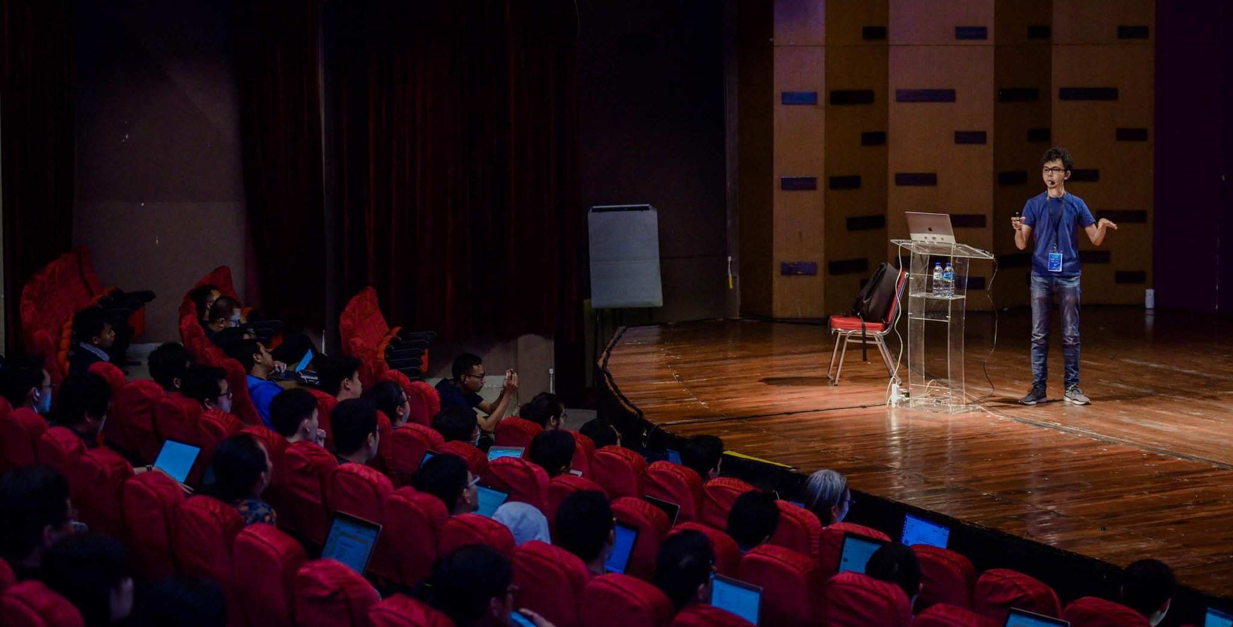
Eko Kurniawan Khannedy
Technical architect at one of the biggest ecommerce company in Indonesia
11+ years experiences
www.programmerzamannow.com
youtube.com/c/ProgrammerZamanNow

Slide 3
Eko Kurniawan Khannedy
Telegram : @khannedy
Facebook : fb.com/ProgrammerZamanNow
Instagram : instagram.com/programmerzamannow
Youtube : youtube.com/c/ProgrammerZamanNow
Telegram Channel : t.me/ProgrammerZamanNow
Email : echo.khannedy@gmail.com

Slide 4
Sebelum Belajar
Docker Dasar

Slide 5
Agenda
Pengenalan Dockerfile
Dockerfile Format
From Instruction
Label Instruction
Expose Instruction
Environment Variable Instruction
Entrypoint Instruction
Volume Instruction
Dan lain-lain

Slide 6
Pengenalan Dockerfile

Slide 7
Pengenalan Dockerfile
Pada kelas Docker Dasar, kita sudah banyak belajar bagaimana cara kerja Docker, dari menggunakan Docker Image, sampai membuat Docker Container
Sekarang bagaimana jika kita ingin membuat Docker Image sendiri?
Pembuatan Docker Image bisa dilakukan dengan menggunakan instruksi yang kita simpan di dalam file Dockerfile

Slide 8
Dockerfile
Dockerfile adalah file text yang berisi semua perintah yang bisa kita gunakan untuk membuat sebuah Docker Image
Anggap saja semua instruksi untuk, menjalankan aplikasi kita, kita simpan di dalam Dockerfile, nanti Dockerfile tersebut akan dieksekusi sebagai perintah untuk membuat Docker Image

Slide 9
Docker Build
Untuk membuat Docker Image dari Dockerfile, kita bisa menggunakan perintah docker build.
Saat membuat Docker Image dengan docker build, nama image secara otomatis akan dibuat random, dan biasanya kita ingin menambahkan nama/tag pada image nya, kita bisa mengubahnya dengan menambahkan perintah -t
Misal berikut adalah contoh cara menggunakan docker build : docker build -t khannedy/app:1.0.0 folder-dockerfile docker build -t khannedy/app:1.0.0 -t khannedy/app:latest folder-dockerfile

Slide 10
Dockerfile Format

Slide 11
Dockerfile File Format
Seperti namanya, Dockerfile biasanya dibuat dalam sebuah file dengan nama Dockerfile, tidak memiliki extension apapun
Walaupun sebenarnya bisa saja kita membuat dengan nama lain, namu direkomendasikan menggunakan nama Dockerfile

Slide 12
Instruction Format
Secara sederhana berikut adalah format untuk file Dockerfile : # Komentar INSTRUCTION arguments
# digunakan untuk menambah komentar, kode dalam baris tersebut secara otomatis dianggap komentar
INSTRUCTION adalah perintah yang digunakan di Dockerfile, ada banyak perintah yang tersedia, dan penulisan perintahnya case insensitive, sehingga kita bisa gunakan huruf besar atau kecil. Namun rekomendasinya adalah menggunakan UPPPER CASE
Arguments adalah data argument untuk INSTRUCTION, yang menyesuaikan dengan jenis INSTRUCTION yang digunakan

Slide 13
From Instruction

Slide 14
From Instruction
Saat kita membuat Docker Image, biasanya perintah pertama adalah melakukan build stage dengan instruksi FROM
FROM digunakan untuk membuat build stage dari image yang kita tentukan
Biasanya, jarang sekali kita akan membuat Docker Image dari scratch (kosongan), biasanya kita akan membuat Docker Image dari Docker Image lain yang sudah ada
Untuk menggunakan FROM, kita bisa gunakan perintah : FROM image:version

Slide 15
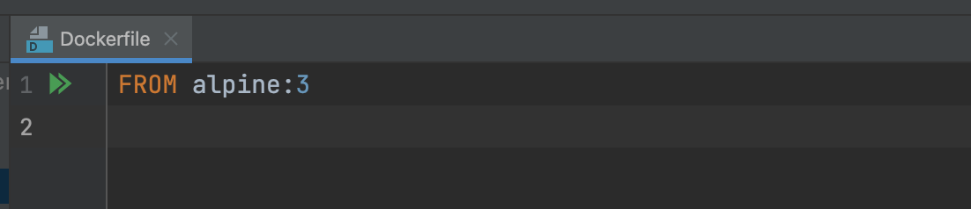
Kode : FROM Instruction

Slide 16
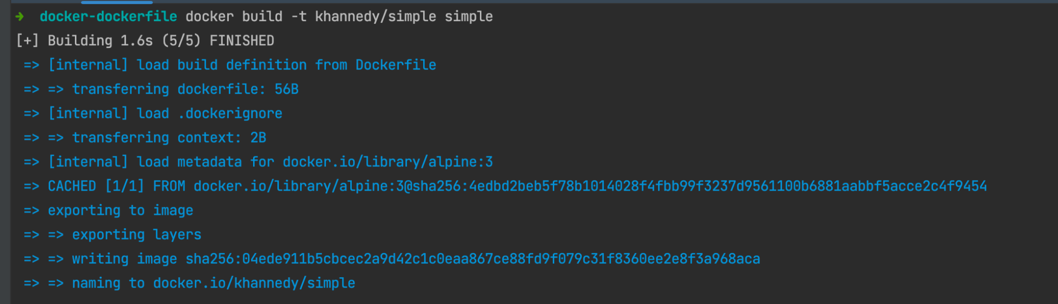
Kode : Docker Build

Slide 17
Run Instruction

Slide 18
Run Instruction
RUN adalah sebuah instruksi untuk mengeksekusi perintah di dalam image pada saat build stage.
Hasil perintah RUN akan di commit dalam perubahan image tersebut, jadi perintah RUN akan dieksekusi pada saat proses docker build saja, setelah menjadi Docker Image, perintah tersebut tidak akan dijalankan lagi.
Jadi ketika kita menjalankan Docker Container dari Image tersebut, maka perintah RUN tidak akan dijalankan lagi.

Slide 19
Run Instruction Format
Perintah RUN memiliki 2 format :
RUN command
RUN [“executable”, “argument”, “...”]

Slide 20
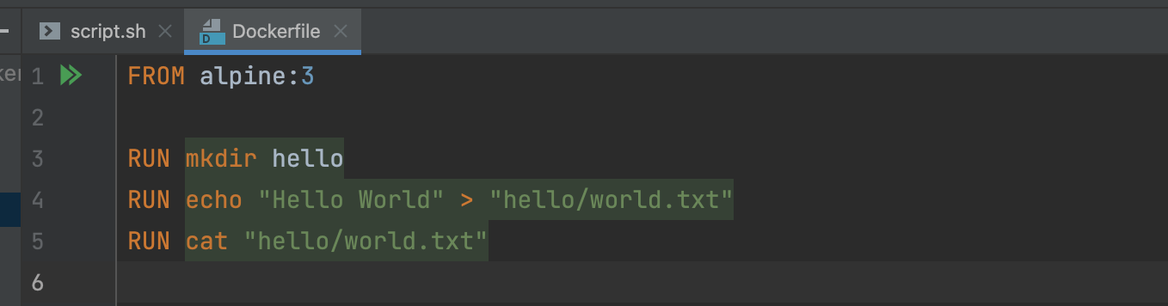
Kode : Run Instruction

Slide 21
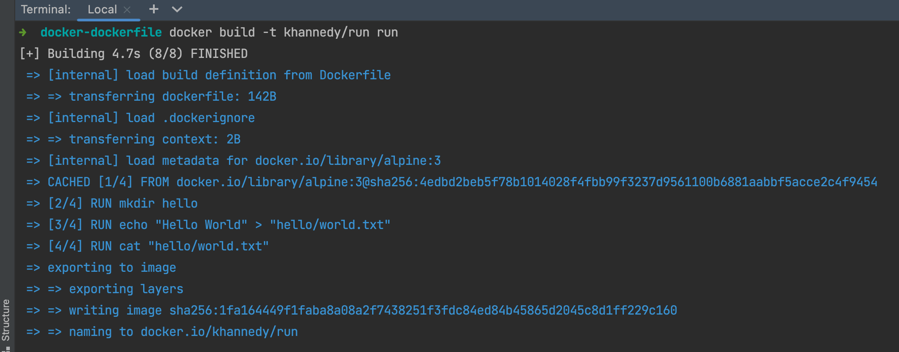
Kode : Docker Build

Slide 22
Display Output
Secara default, di docker terbaru tidak akan menampilkan tulisan detail dari build-nya
Jika kita ingin menampilkan detailnya, kita bisa gunakan perintah --progress=plain
Selain itu juga docker build juga melakukan cache, jika kita ingin mengulangi lagi tanpa menggunakan cache, kita bisa gunakan perintah --no-cache

Slide 23
Command Instruction

Slide 24
Command Instruction
CMD atau Command, merupakan instruksi yang digunakan ketika Docker Container berjalan
CMD tidak akan dijalankan ketika proses build, namun dijalankan ketika Docker Container berjalan
Dalam Dockerfile, kita tidak bisa menambah lebih dari satu instruksi CMD, jika kita tambahkan lebih dari satu instruksi CMD, maka yang akan digunakan untuk menjalankan Docker Container adalah instruksi CMD yang terakhir

Slide 25
Command Instruction Format
Perintah CMD memiliki beberapa format :
CMD command param param
CMD [“executable”, “param”, “param”]
CMD [“param”, “param”], akan menggunakan executable ENTRY POINT, yang akan dibahas di chapter terpisah

Slide 26
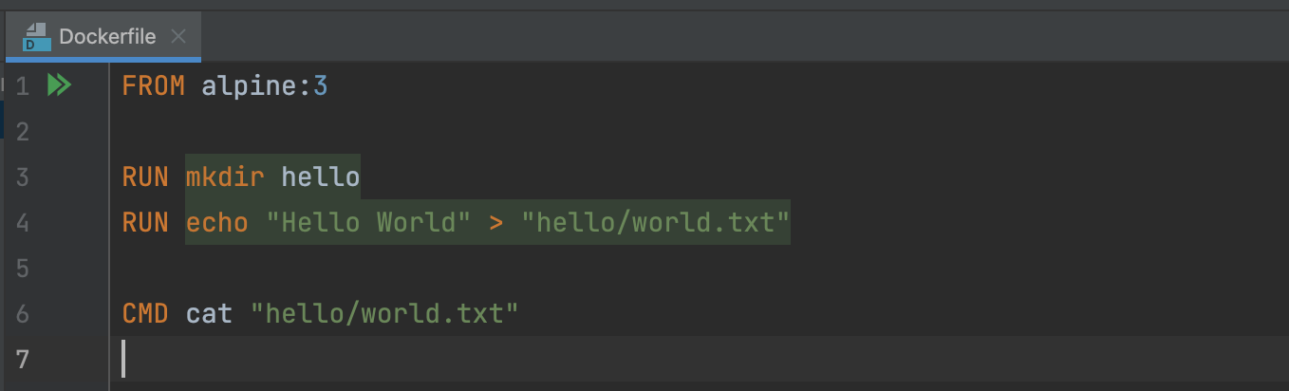
Kode : Command Instruction

Slide 27
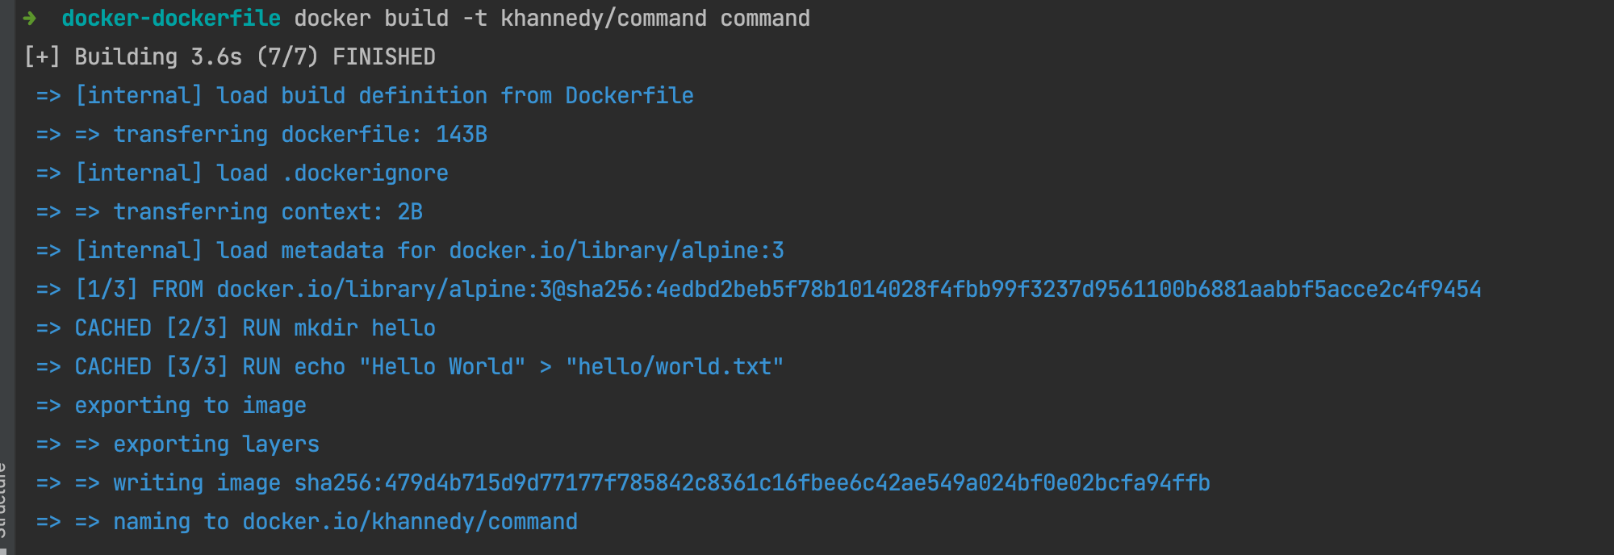
Kode : Docker Build

Slide 28
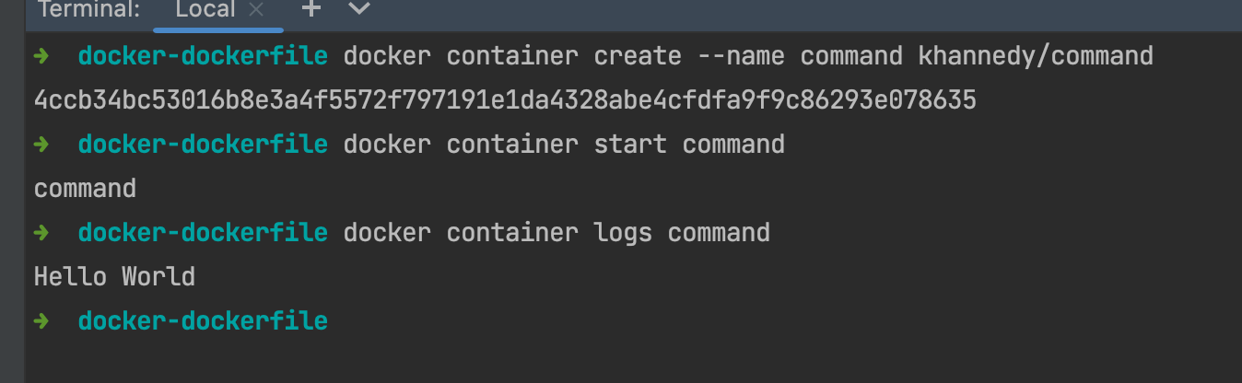
Kode : Docker Container

Slide 29
Label Instruction

Slide 30
Label Instruction
Instruksi LABEL merupakan instruksi yang digunakan untuk menambahkan metadata ke dalam Docker Image yang kita buat
Metadata adalah informasi tambahan, misal seperti nama aplikasi, pembuat, website, perusahaan, lisensi dan lain-lain
Metadata hanya berguna sebagai informasi saja, tidak akan digunakan ketika kita menjalankan Docker Container

Slide 31
Label Instruction Format
Berikut adalah format instruksi LABEL
LABEL <key>=<value>
LABEL <key1>=<value1> <key2>=<value2> …

Slide 32
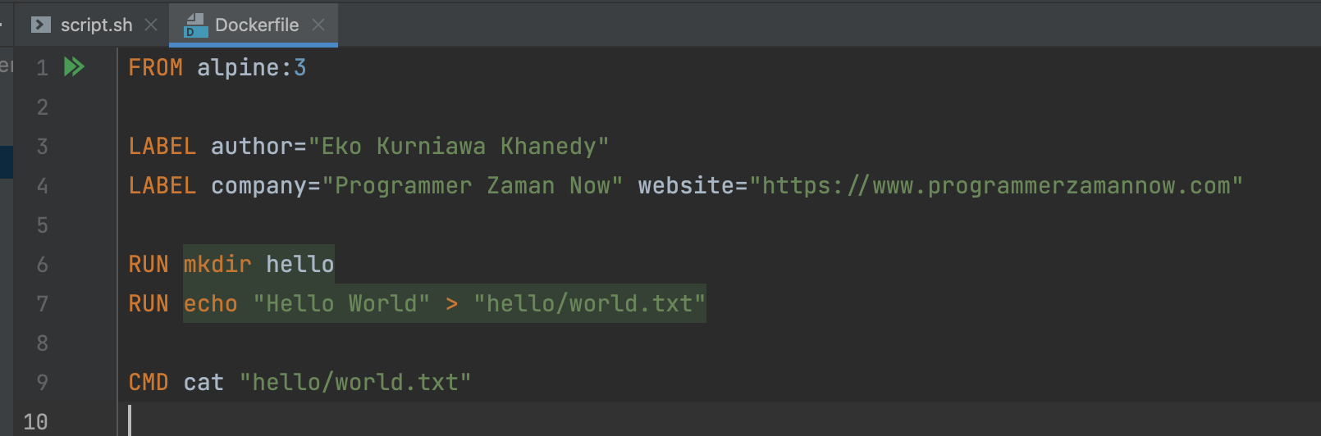
Kode : LABEL Instruction

Slide 33
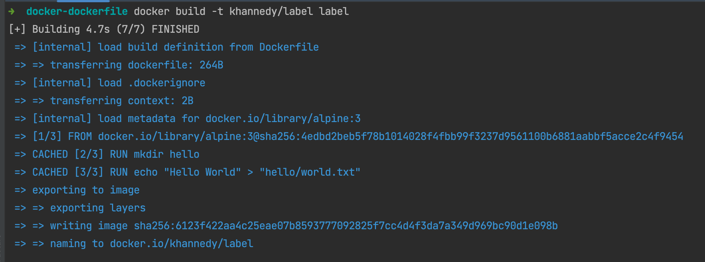
Kode : Docker Build

Slide 34
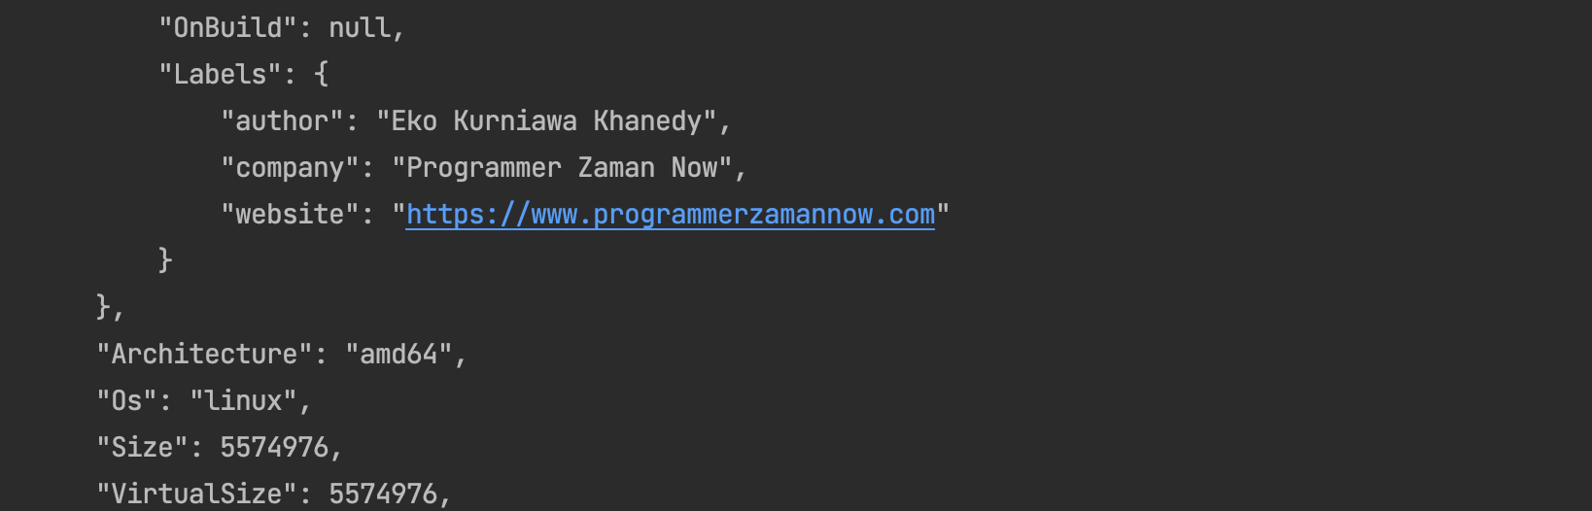
Kode : Inspect Docker Image

Slide 35
Add Instruction

Slide 36
Add Instruction
ADD adalah instruksi yang dapat digunakan untuk menambahkan file dari source ke dalam folder destination di Docker Image
Perintah ADD bisa mendeteksi apakah sebuah file source merupakan file kompres seperti tar.gz, gzip, dan lain-lain. Jika mendeteksi file source adalah berupa file kompress, maka secara otomatis file tersebut akan di extract dalam folder destination
Perintah ADD juga bisa mendukung banyak penambahan file sekaligus
Penambahan banyak file sekaligus di instruksi ADD menggunakan Pattern di Go-Lang : https://pkg.go.dev/path/filepath#Match

Slide 37
Add Instruction Format
Instruksi ADD memiliki format sebagai berikut :
ADD source destination
Contoh :
ADD world.txt hello # menambah file world.txt ke folder hello
ADD *.txt hello # menambah semua file .txt ke folder hello

Slide 38
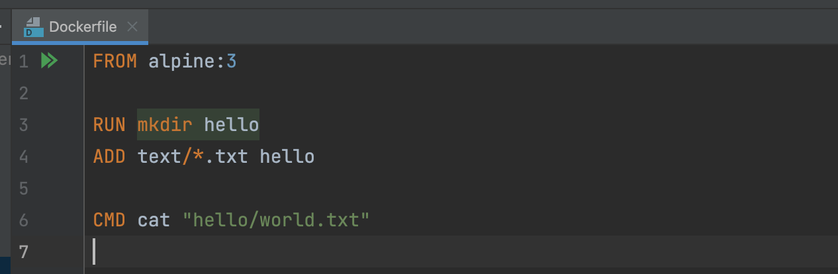
Kode : ADD Instruction

Slide 39
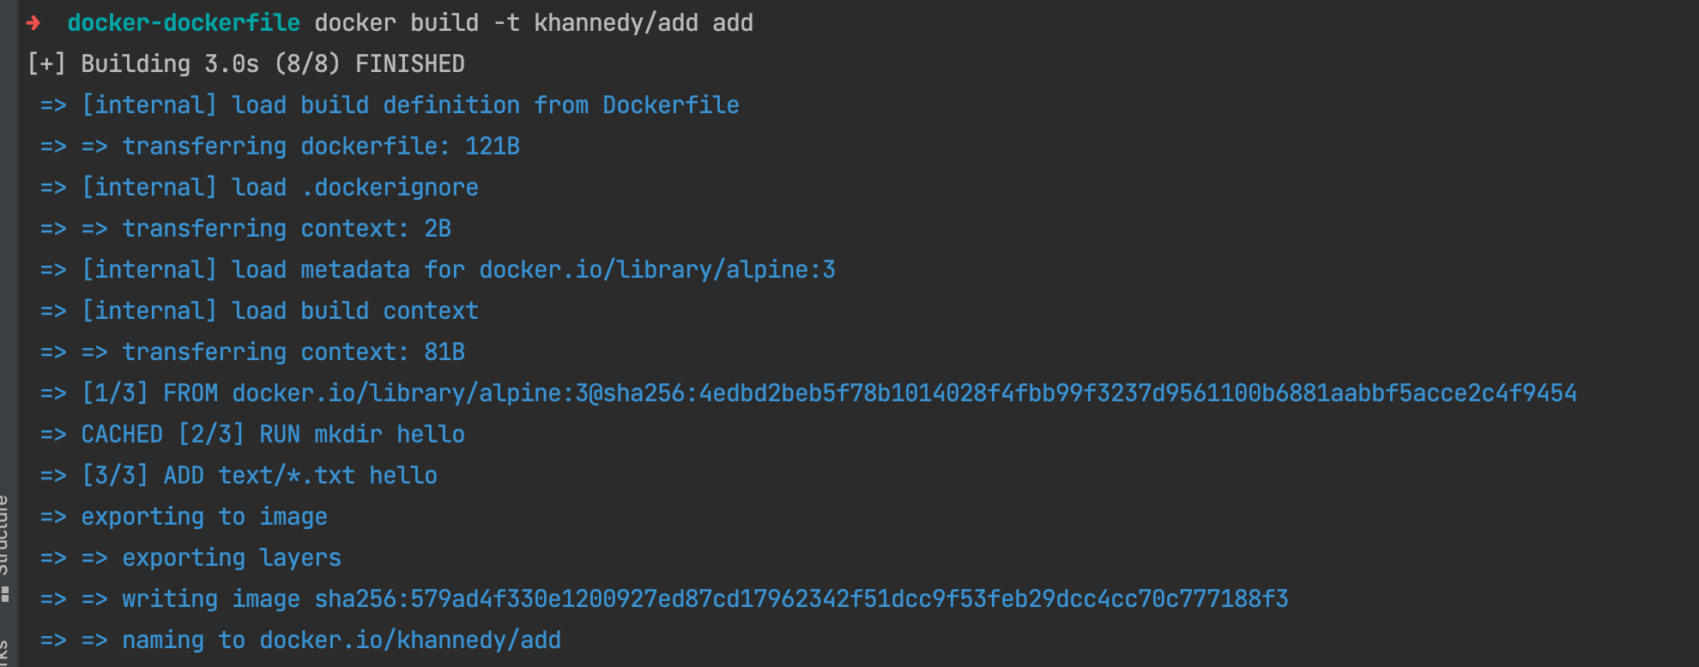
Kode : Docker Build

Slide 40
Copy Instruction

Slide 41
Copy Instruction
COPY adalah instruksi yang dapat digunakan untuk menambahkan file dari source ke dalam folder destination di Docker Image
Lantas apa bedanya dengan instruksi ADD kalo begitu?
COPY hanya melakukan copy file saja, sedangkan ADD selain melakukan copy, dia bisa mendownload source dari URL dan secara otomatis melakukan extract file kompres
Namun best practice nya, sebisa mungkin menggunakan COPY, jika memang butuh melakukan extract file kompres, gunakan perintah RUN dan jalankan aplikasi untuk extract file kompres tersebut

Slide 42
Copy Instruction Format
Instruksi COPY memiliki format sebagai berikut :
COPY source destination
Contoh :
COPY world.txt hello # menambah file world.txt ke folder hello
COPY *.txt hello # menambah semua file .txt ke folder hello

Slide 43
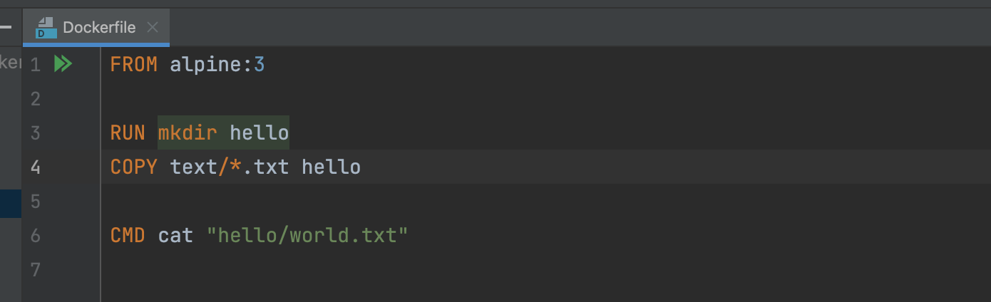
Kode : COPY Instruction

Slide 44
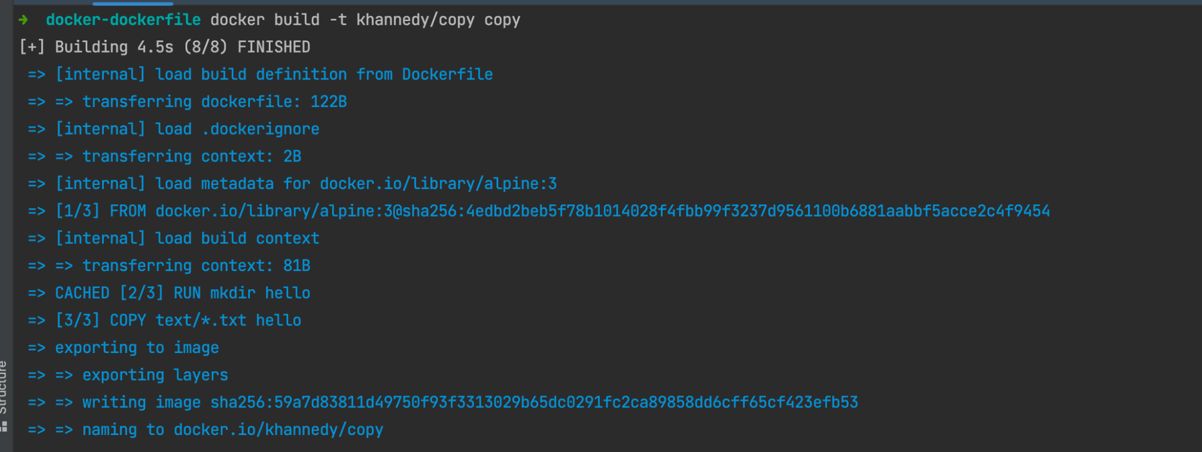
Kode : Docker Build

Slide 45
.dockerignore File

Slide 46
.dockerignore File
Saat kita melakukan ADD atau COPY dari file source, pertama Docker akan membaca file yang bernama .dockerignore
File .dockerignore ini seperti file .gitignore, dimana kita bisa menyebutkan file-file apa saja yang ingin kita ignore (hiraukan)
Artinya jika ada file yang kita sebut di dalam file .dockerignore, secara otomatis file tersebut tidak aka di ADD atau di COPY
File .dockerignore juga mendukung ignore folder atau menggunakan regular expression

Slide 47
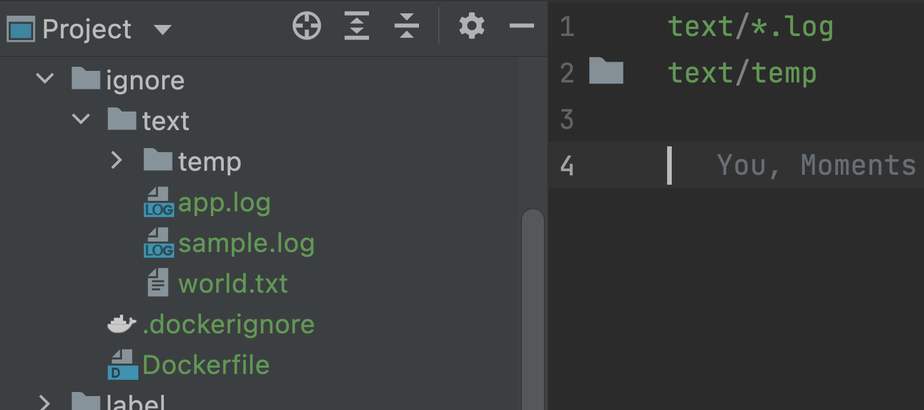
Kode : .dockerignore File

Slide 48
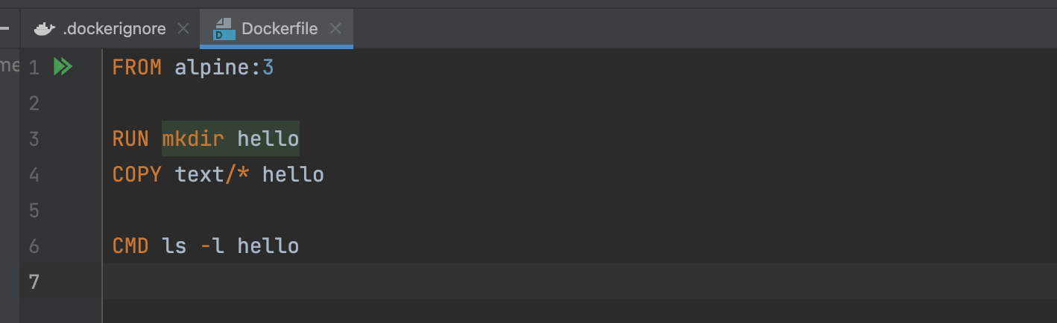
Kode : Dockerfile

Slide 49
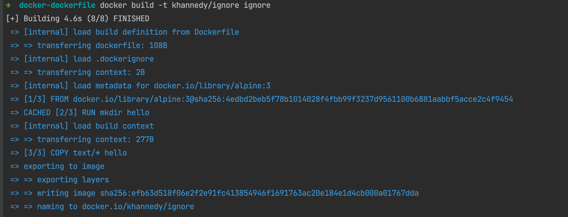
Kode : Docker Build

Slide 50
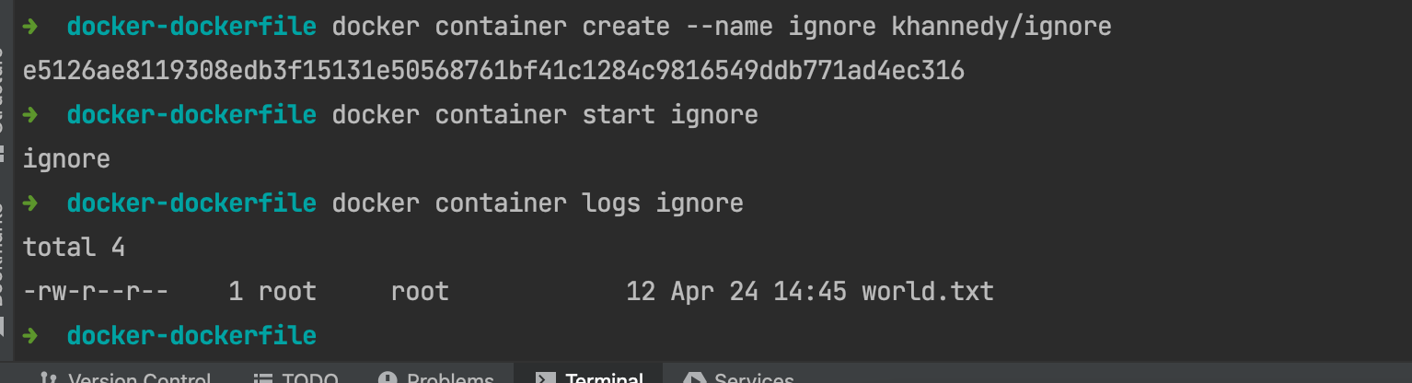
Kode : Docker Container Logs

Slide 51
Expose Instruction

Slide 52
Expose Instruction
EXPOSE adalah instruksi untuk memberitahu bahwa container akan listen port pada nomor dan protocol tertentu
Instruksi EXPOSE tidak akan mempublish port apapun sebenarnya, Instruksi EXPOSE hanya digunakan sebagai dokumentasi untuk memberitahu yang membuat Docker Container, bahwa Docker Image ini akan menggunakan port tertentu ketika dijalankan menjadi Docker Container

Slide 53
Expose Instruction Format
Berikut adalah format untuk instruksi EXPOSE :
EXPOSE port # default nya menggunakan TCP
EXPOSE port/tcp
EXPOSE port/udp

Slide 54
Kode : Hello World Go-Lang Web
https://gist.github.com/khannedy/166be48cabb637b5beefc4e7998f2c7e
Simpan dalam file main.go

Slide 55
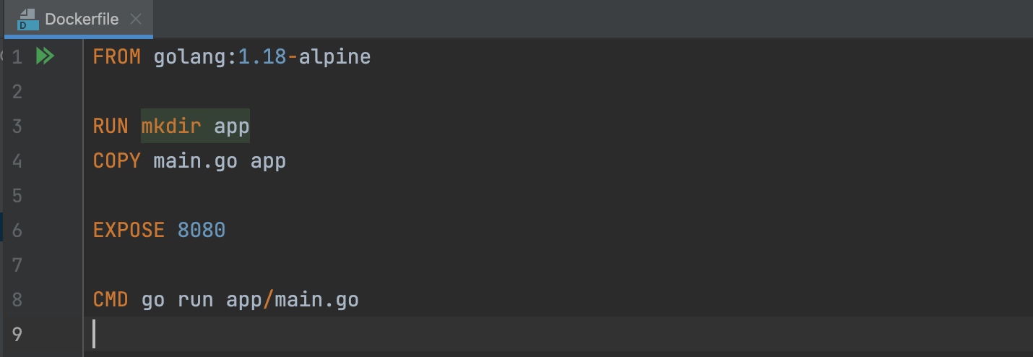
Kode : Expose Instruction

Slide 56
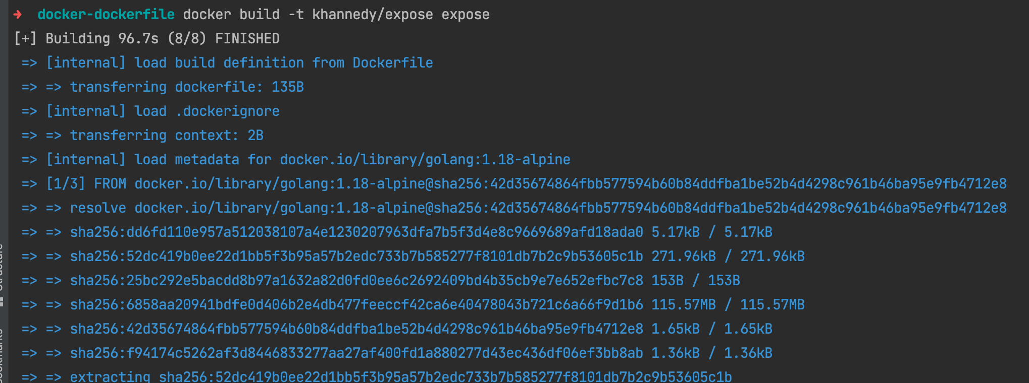
Kode : Docker Build

Slide 57
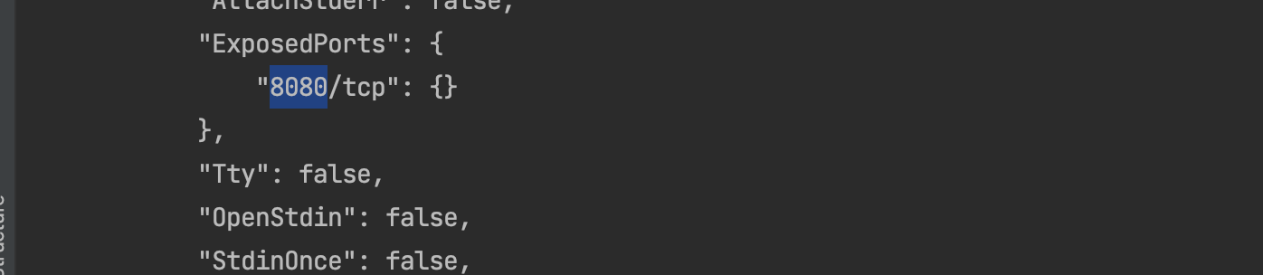
Kode : Docker Image Inspect

Slide 58
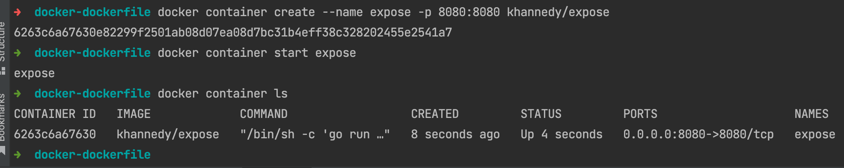
Kode : Docker Container

Slide 59
Environment Variable Instruction

Slide 60
Environment Variable Instruction
ENV adalah instruksi yang digunakan untuk mengubah environment variable, baik itu ketika tahapan build atau ketika jalan dalam Docker Container
ENV yang sudah di definisikan di dalam Dockerfile bisa digunakan kembali dengan menggunakan sintaks ${NAMA_ENV}
Environment Variable yang dibuat menggunakan instruksi ENV disimpan di dalam Docker Image dan bisa dilihat menggunakan perintah docker image inspect
Selain itu, environment variable juga bisa diganti nilainya ketika pembuatan Docker Container dengan perintah docker container create --env key=value

Slide 61
Environment Variable Instruction Format
Berikut adalah format untuk instruksi ENV :
ENV key=value
ENV ke1=value1 key2=value2 …

Slide 62
Kode : Hello World Go-Lang Web dengan Port
https://gist.github.com/khannedy/e8574fdd9bebfb433a256e7e89f1d5ca
Simpan dalam file main.go

Slide 63
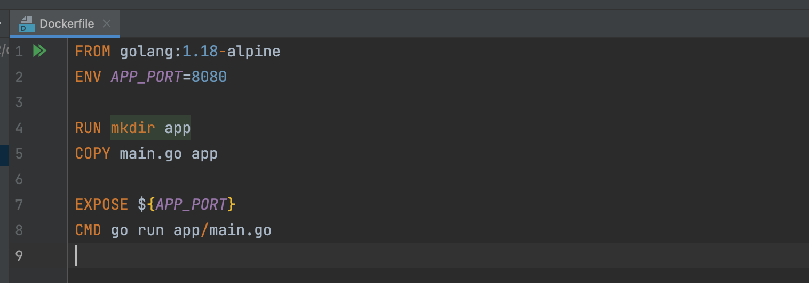
Kode : ENV Instruction

Slide 64
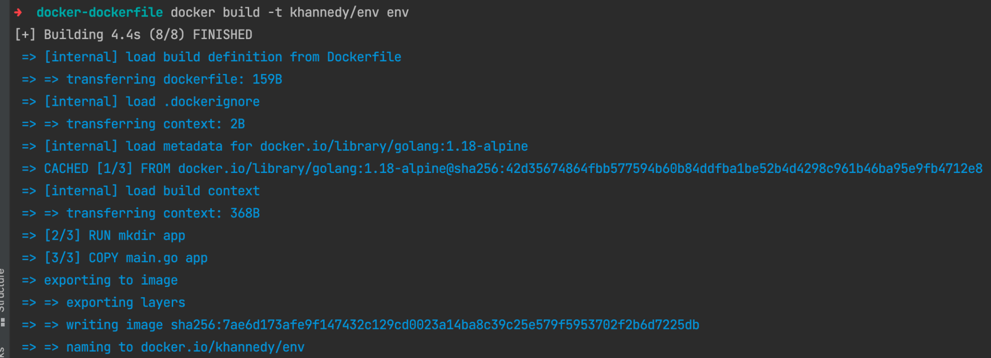
Kode : Docker Build

Slide 65
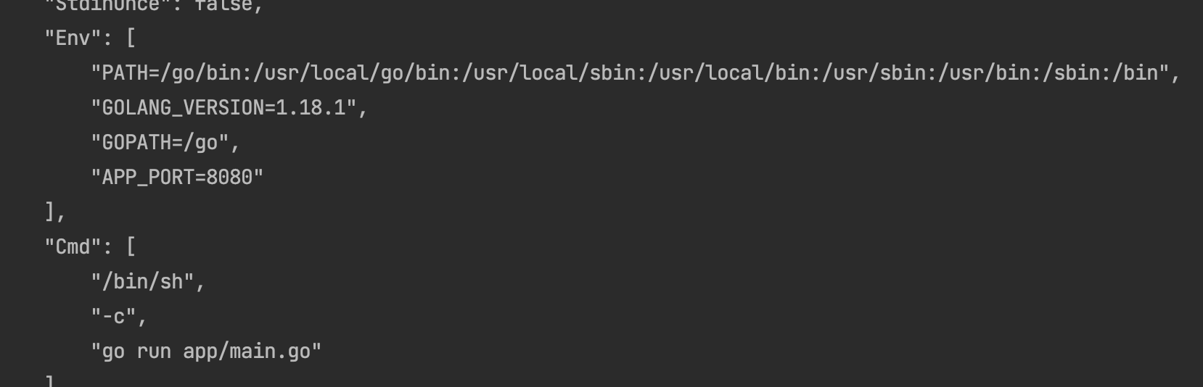
Kode : Inspect Docker Image

Slide 66
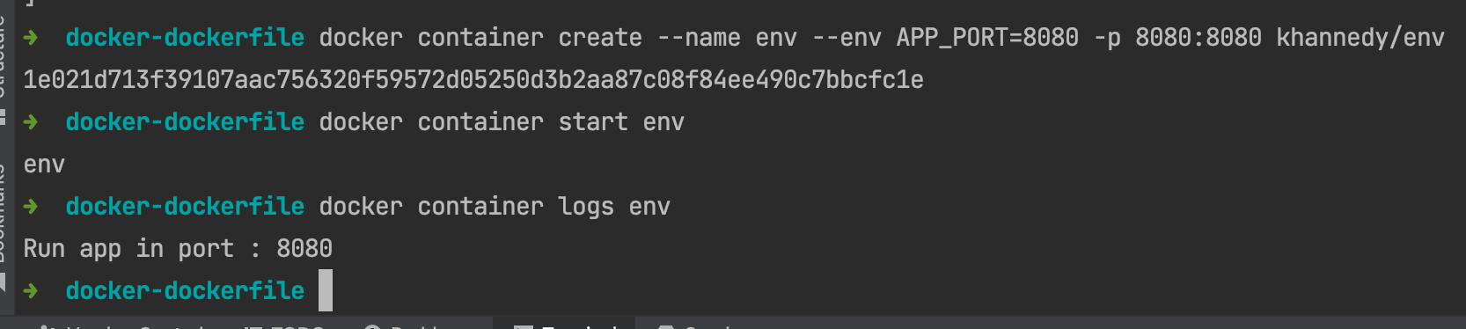
Kode : Docker Container

Slide 67
Volume Instruction

Slide 68
Volume Instruction
VOLUME merupakan instruksi yang digunakan untuk membuat volume secara otomatis ketika kita membuat Docker Container
Semua file yang terdapat di volume secara otomatis akan otomatis di copy ke Docker Volume, walaupun kita tidak membuat Docker Volume ketika membuat Docker Container nya
Ini sangat cocok pada kasus ketika aplikasi kita misal menyimpan data di dalam file, sehingga data bisa secara otomatis aman berada di Docker Volume

Slide 69
Volume Instruction Format
Berikut adalah format untuk instruksi VOLUME :
VOLUME /lokasi/folder
VOLUME /lokasi/folder1 /lokasi/folder2 …
VOLUME [“/lokasi/folder1”, “/lokasi/folder2”, “...”]

Slide 70
Golang Web dengan Write File
https://gist.github.com/khannedy/d788b386297caf04b39640bec43f3131
Simpan dalam file main.go

Slide 71
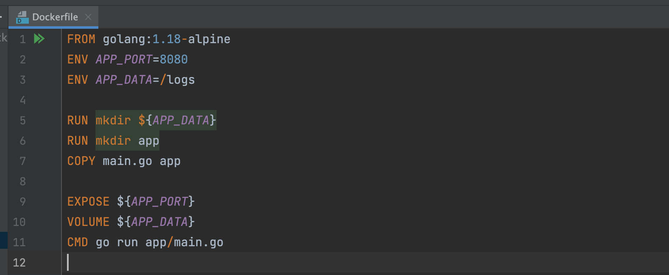
Kode : Volume Instruction

Slide 72
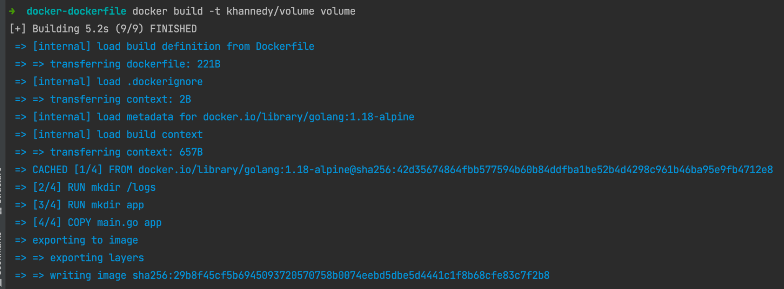
Kode : Docker Build

Slide 73
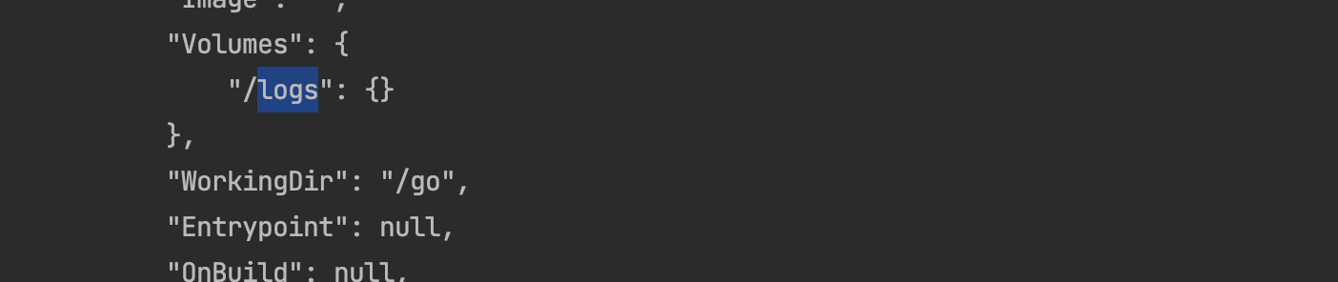
Kode : Docker Image Inspect

Slide 74
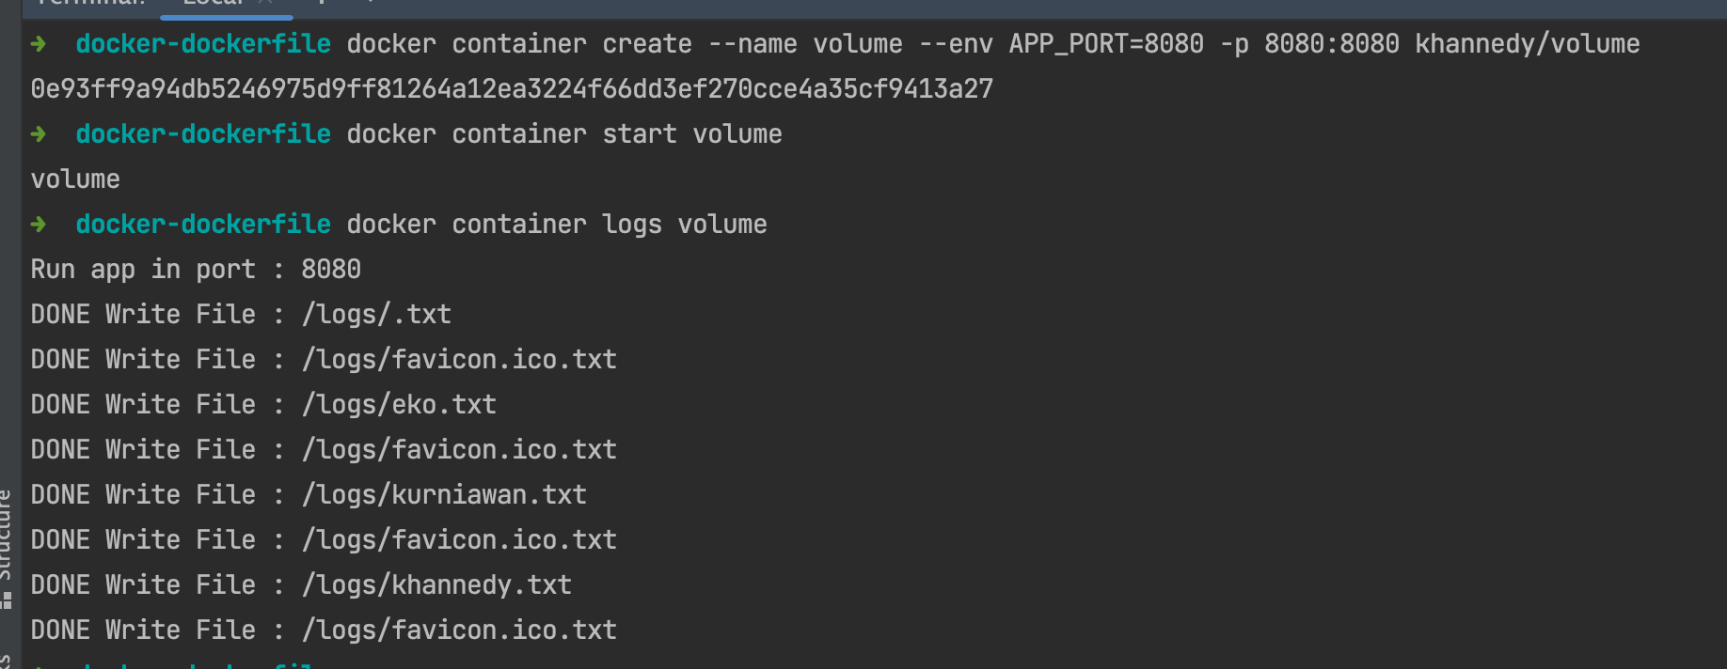
Kode : Docker Container

Slide 75
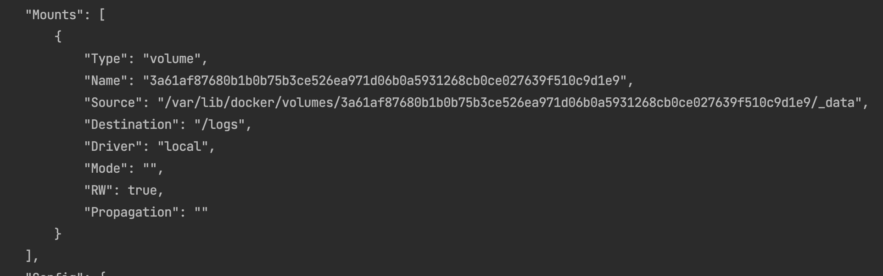
Kode : Docker Container Inspect

Slide 76
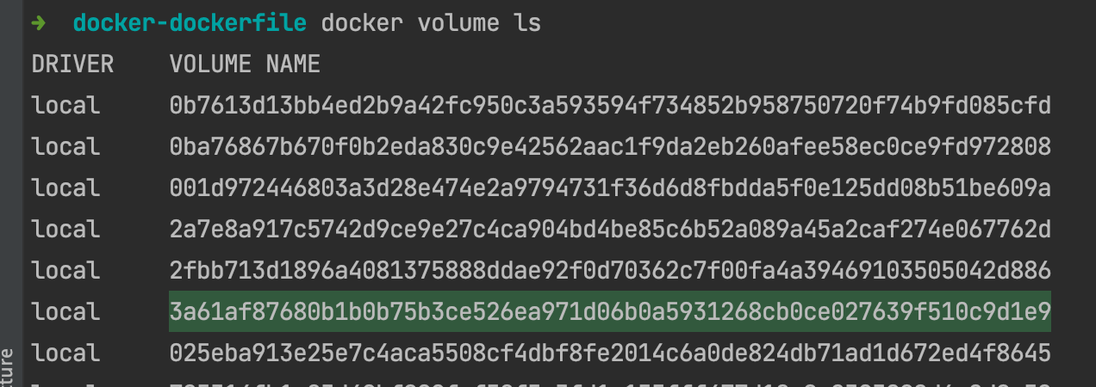
Kode : Docker Volume

Slide 77
Working Directory Instruction

Slide 78
Working Directory Instruction
WORKDIR adalah instruksi untuk menentukan direktori / folder untuk menjalankan instruksi RUN, CMD, ENTRYPOINT, COPY dan ADD
Jika WORKDIR tidak ada, secara otomatis direktorinya akan dibuat, dan selanjutnya setelah kita tentukan lokasi WORKDIR nya, direktori tersebut dijadikan tempat menjalankan instruksi selanjutnya
Jika lokasi WORKDIR adalah relative path, maka secara otomatis dia akan masuk ke direktori dari WORKDIR sebelumnya
WORKDIR juga bisa digunakan sebagai path untuk lokasi pertama kali ketika kita masuk ke dalam Docker Container

Slide 79
Working Directory Instruction Format
Berikut adalah format untuk instruksi WORKDIR :
WORKDIR /app # artinya working directory nya adalah /app
WORKDIR docker # sekarang working directory nya adalah /app/docker
WORKDIR /home/app # sekarang working directory nya adalah /home/app

Slide 80
Golang Web Hello World
https://gist.github.com/khannedy/9262c7784a9ef65ced9dac712822a853
Simpan dalam file main.go

Slide 81
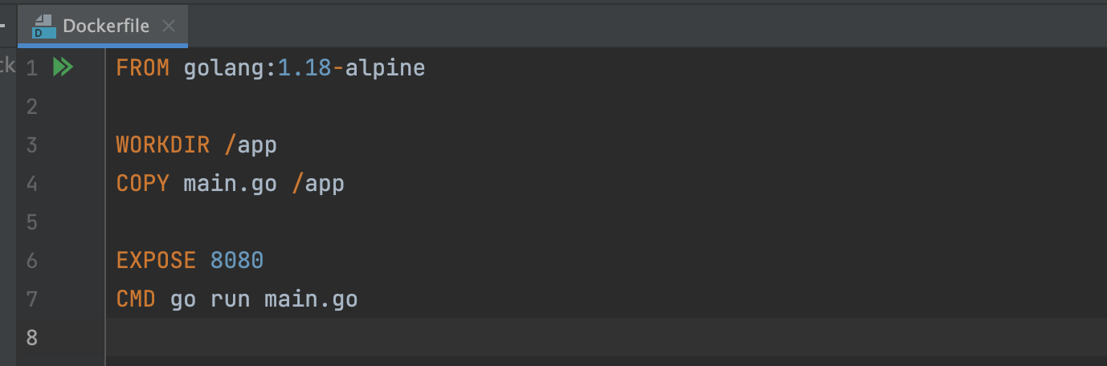
Kode : Working Directory Instruction

Slide 82
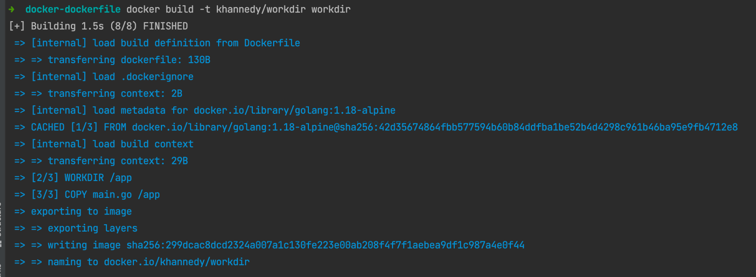
Kode : Docker Build

Slide 83
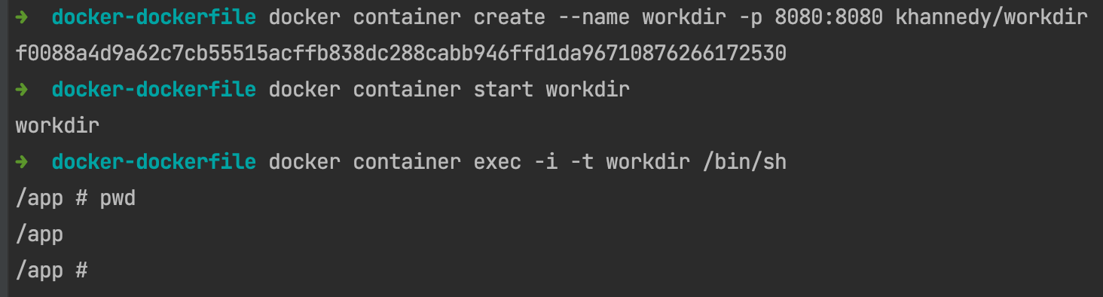
Kode : Docker Container

Slide 84
User Instruction

Slide 85
User Instruction
USER adalah instruksi yang digunakan untuk mengubah user atau user group ketika Docker Image dijalankan
Secara default, Docker akan menggunakan user root, namun pada beberapa kasus, mungkin ada aplikasi yang tidak ingin jalan dalam user root, maka kita bisa mengubah user nya menggunakan instruksi USER

Slide 86
User Instruction Format
Berikut adalah format untuk instruksi USER:
USER <user> # mengubah user
USER <user>:<group> # mengubah user dan user group

Slide 87
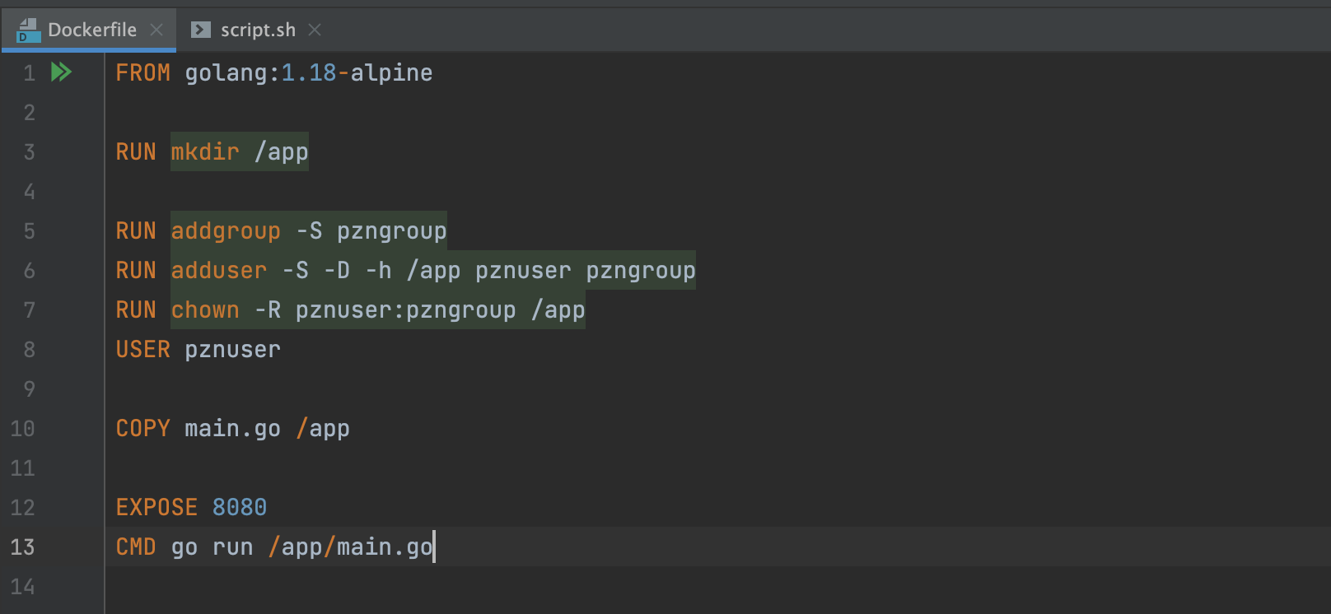
Kode : User Instruction

Slide 88
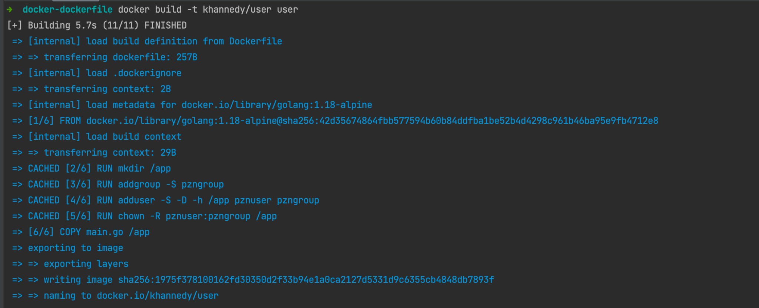
Kode : Docker Build

Slide 89
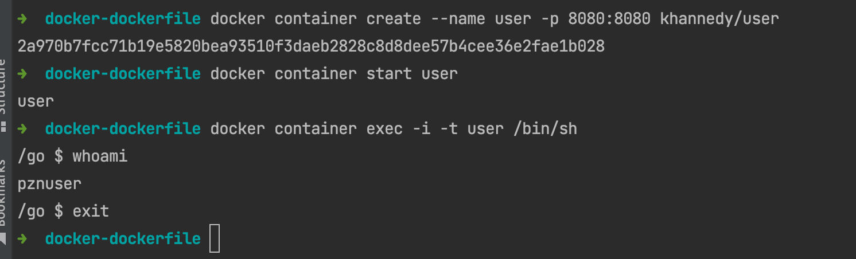
Kode : Docker Container

Slide 90
Argument Instruction

Slide 91
Argument Instruction
ARG merupakan instruksi yang digunakan untuk mendefinisikan variable yang bisa digunakan oleh pengguna untuk dikirim ketika melakukan proses docker build menggunakan perintah --build-arg key=value
ARG hanya digunakan pada saat proses build time, artinya ketika berjalan dalam Docker Container, ARG tidak akan digunakan, berbeda dengan ENV yang digunakan ketika berjalan dalam Docker Container
Cara mengakses variable dari ARG sama seperti mengakses variable dari ENV, menggunakan ${variable_name}

Slide 92
Argument Instruction Format
Berikut adalah format untuk instruksi ARG:
ARG key # membuat argument variable
ARG key=defaultvalue # membuat argument variable dengan default value jika tidak diisi

Slide 93
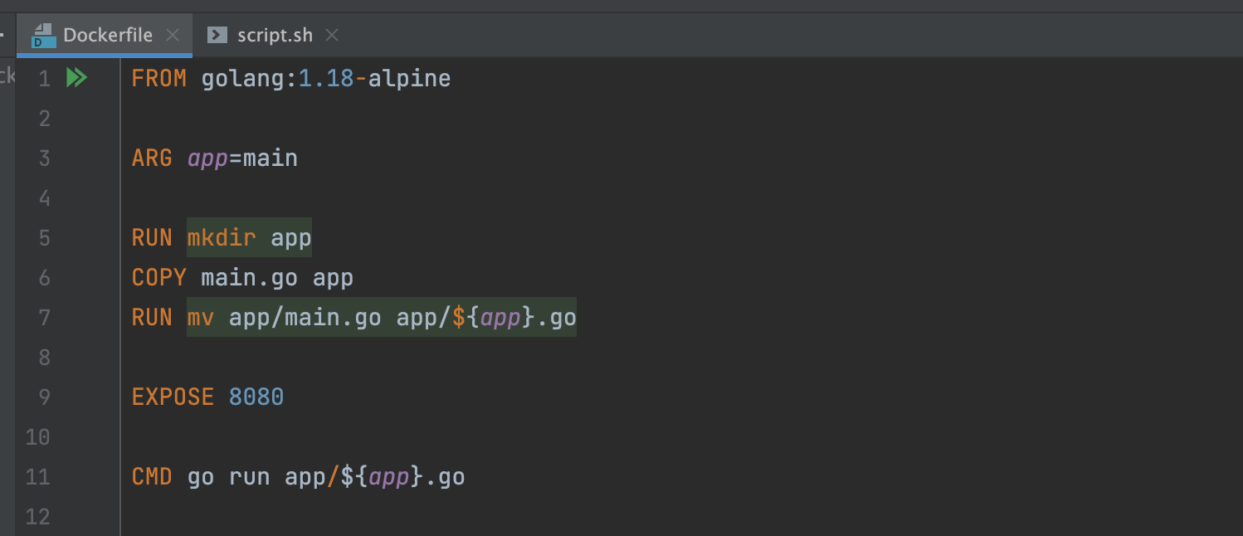
Kode : Argument Instruction

Slide 94
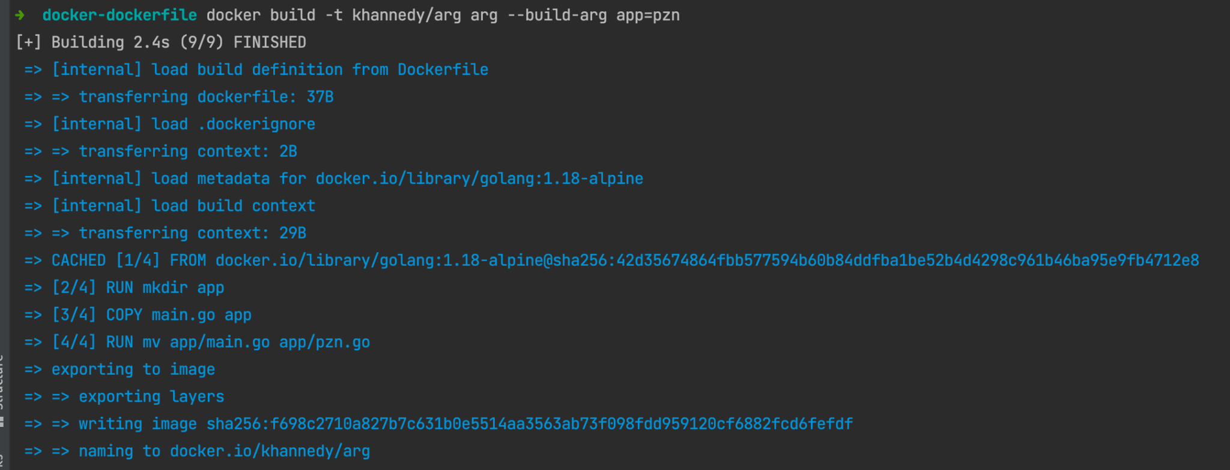
Kode : Docker Build

Slide 95
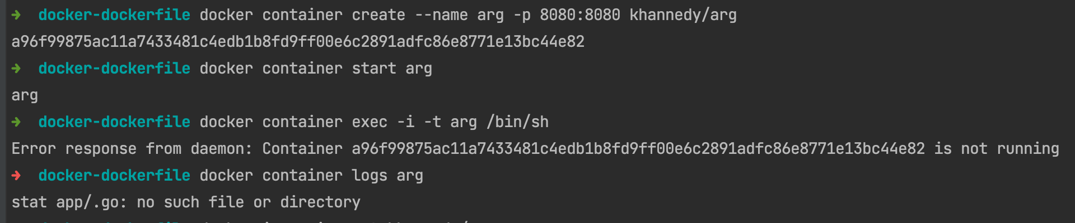
Kode : Docker Container

Slide 96
Kenapa Error?
Hal ini dikarenakan ARG hanya bisa diakses pada waktu build time, sedangkan CMD itu dijalankan pada saat runtime
Jadi jika kita ingin menggunakan ARG pada CMD, maka kita perlu memasukkan data ARG tersebut ke ENV

Slide 97
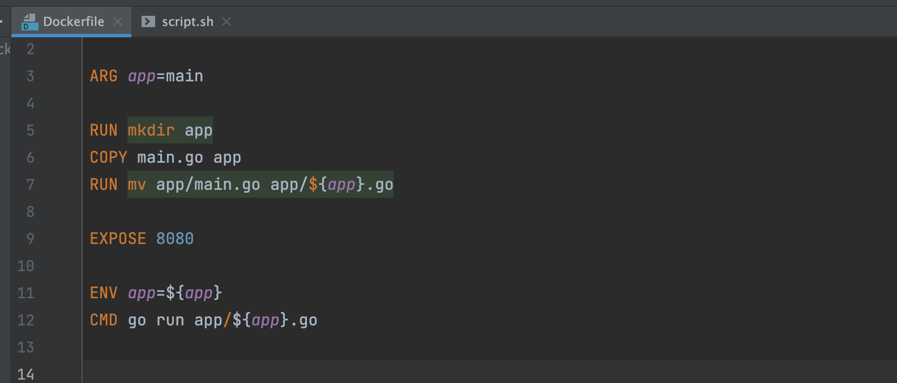
Kode : Argument dan Environment Instruction

Slide 98
Health Check Instruction

Slide 99
Health Check Instruction
HEALTHCHECK adalah instruksi yang digunakan untuk memberi tahu Docker bagaimana untuk mengecek apakah Container masih berjalan dengan baik atau tidak
Jika terdapat HEALTHCHECK, secara otomatis Container akan memili status health, dari awalnya bernilai starting, jika sukses maka bernilai healthy, jika gagal akan bernilai unhealty

Slide 100
Health Check Instruction Format
Berikut adalah format untuk instruksi HEALTHCHECK :
HEALTHCHECK NONE # artinya disabled health check
HEALTHCHECK [OPTIONS] CMD command
OPTIONS :
--interval=DURATION (default: 30s)
--timeout=DURATION (default: 30s)
--start-period=DURATION (default: 0s)
--retries=N (default: 3)

Slide 101
Simple Golang Web dengan Health Check
https://gist.github.com/khannedy/08d52d1d9b7b41b34535df85509417b4
Simpan dalam file main.go

Slide 102
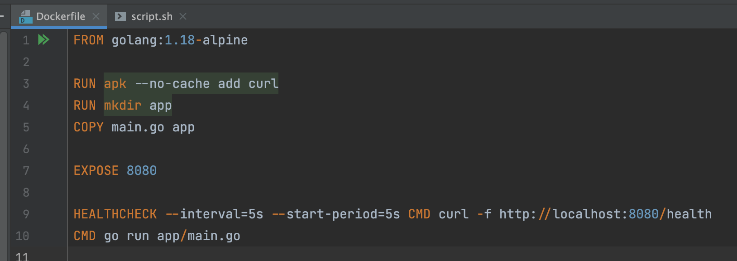
Kode : Health Check Instruction

Slide 103
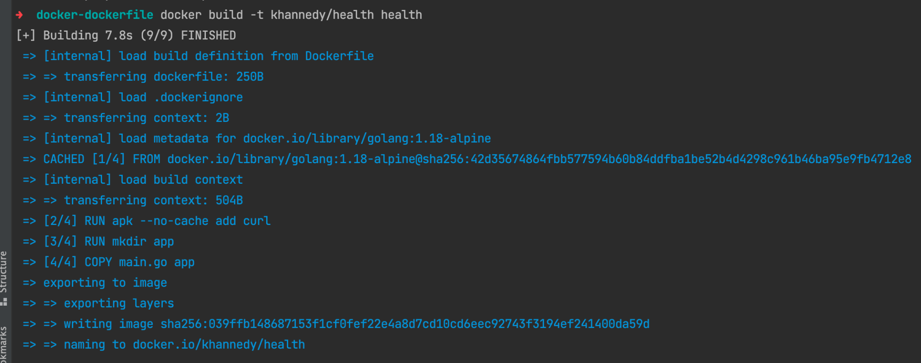
Kode : Docker Build

Slide 104
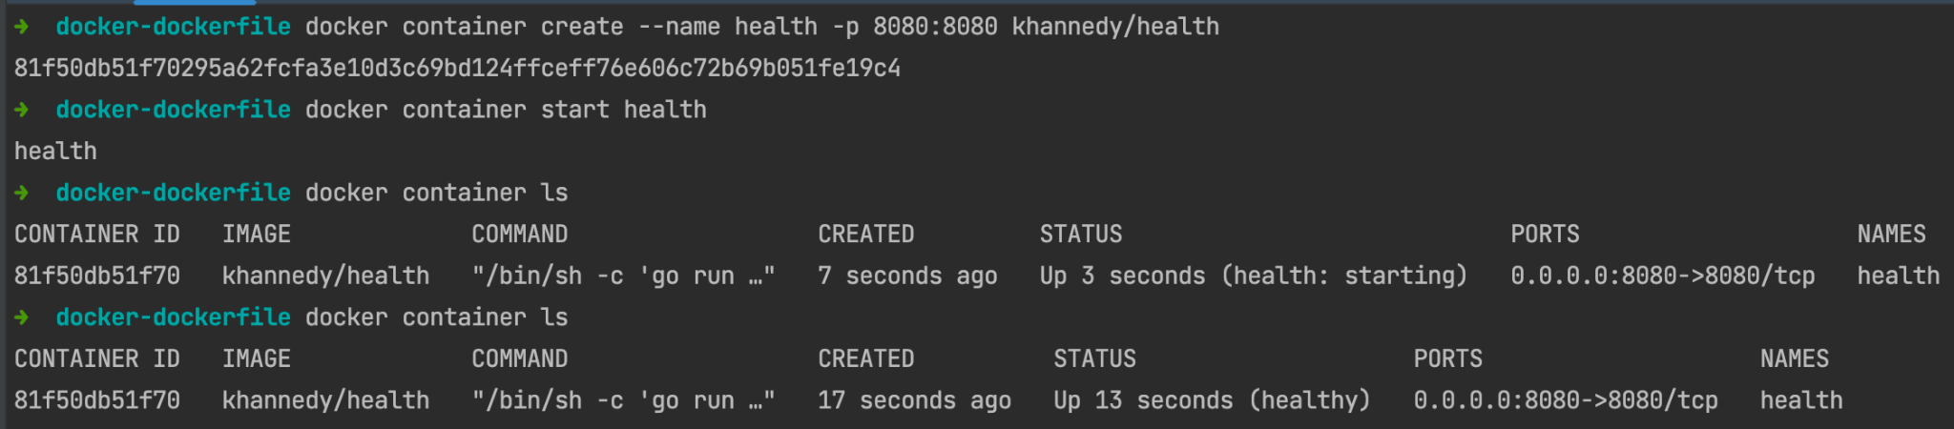
Kode : Docker Container

Slide 105
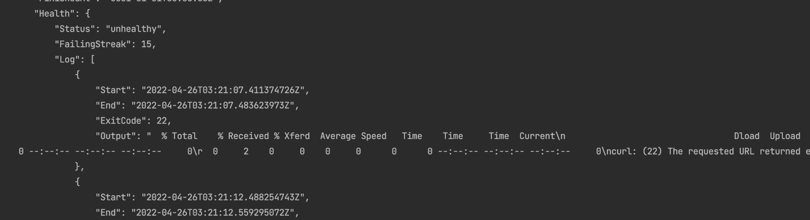
Kode : Docker Container Inspect

Slide 106
Entrypoint Instruction

Slide 107
Entrypoint Instruction
ENTRYPOINT adalah instruksi untuk menentukan executable file yang akan dijalankan oleh container
Biasanya ENTRYPOINT itu erat kaitannya dengan instruksi CMD
Saat kita membuat instruksi CMD tanpa executable file, secara otomatis CMD akan menggunakan ENTRYPOINT

Slide 108
Entrypoint Instruction Format
Berikut adalah format untuk instruksi ENTRYPOINT:
ENTRYPOINT [“executable”, “param1”, “param2”]
ENTRYPOINT executable param1 param2
Saat menggunakan CMD [“param1”, “param2”], maka param tersebut akan dikirim ke ENTRYPOINT

Slide 109
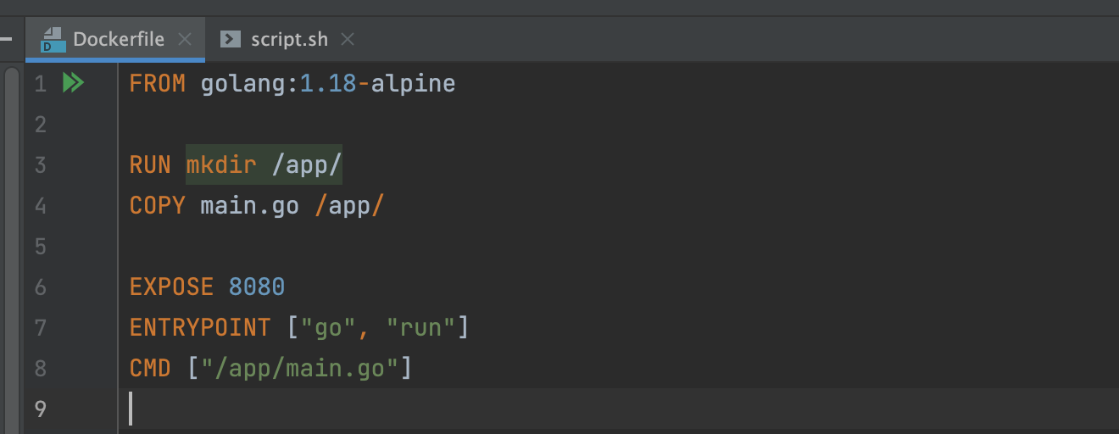
Kode : Entrypoint Instruction

Slide 110
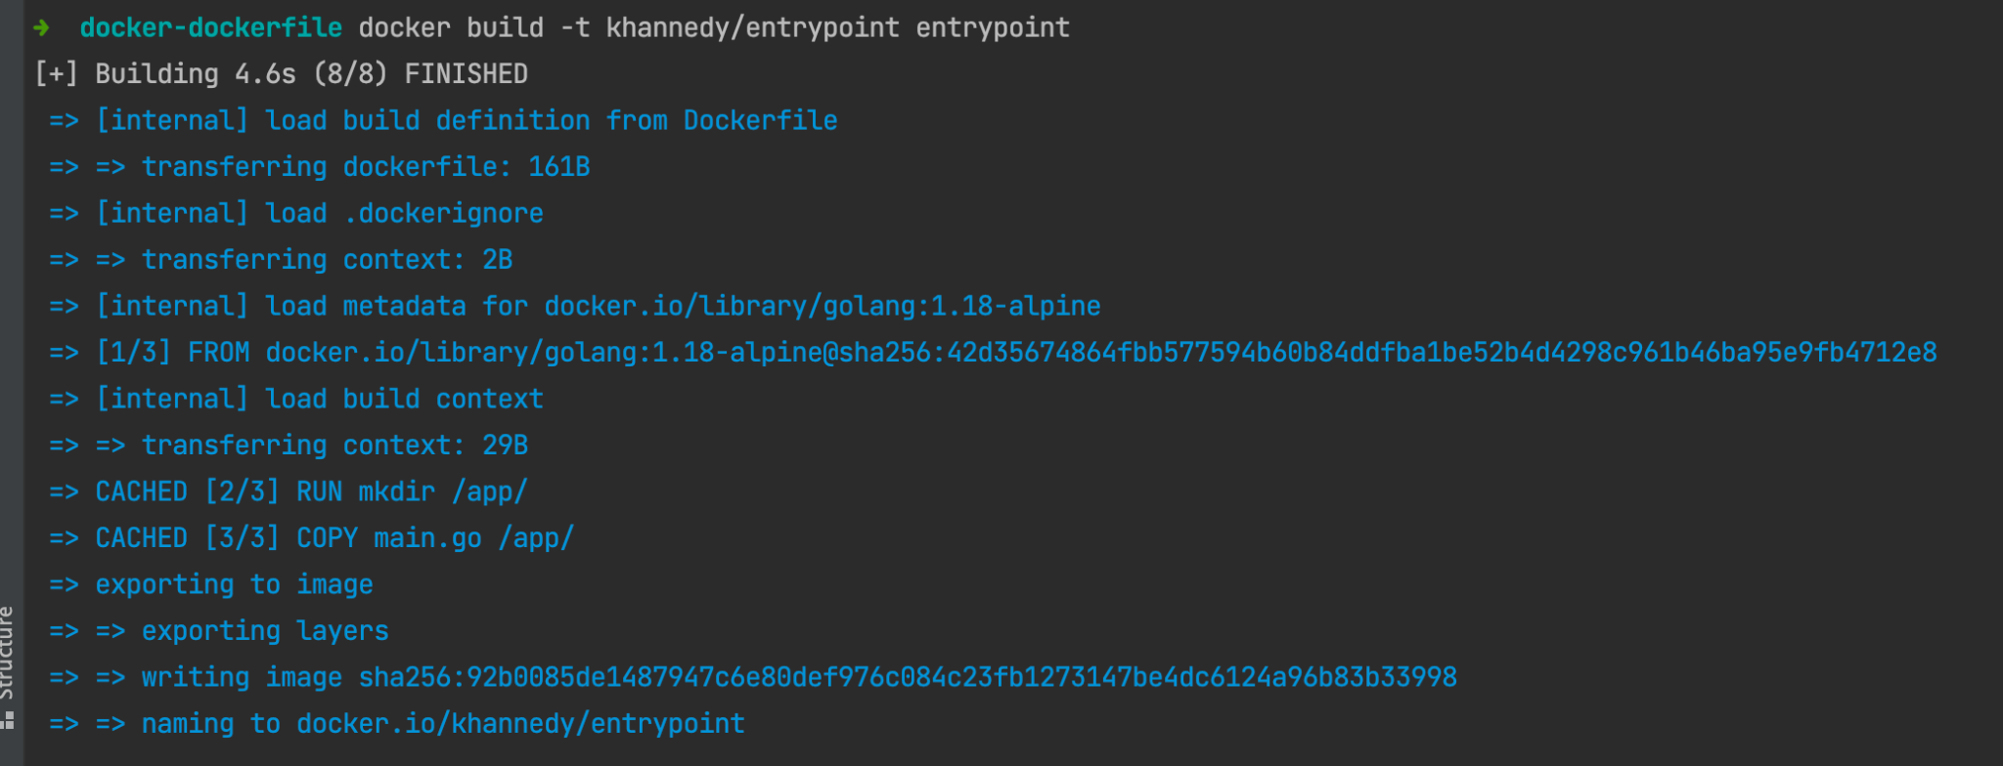
Kode : Docker Build

Slide 111
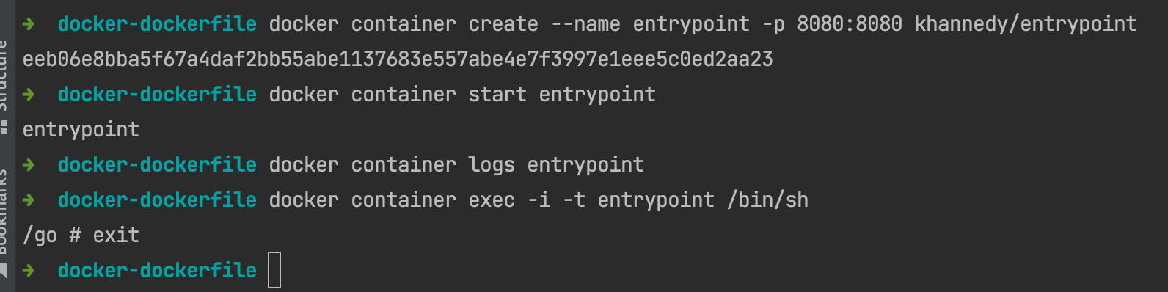
Kode : Docker Container

Slide 112
Multi Stage Build

Slide 113
Masalah Dengan Image Size
Saat kita membuat Dockerfile dari base image yang besar, secara otomatis ukuran Image nya pun akan menjadi besar juga
Oleh karena itu, usahakan selalu gunakan base image yang memang kita butuhkan saja, jangan terlalu banyak menginstall fitur di Image padahal tidak kita gunakan

Slide 114

Kode : Image Size

Slide 115
Contoh Solusi Dengan Image Size Besar
Sebelumnya kita menggunakan bahasa pemrograman Go-Lang untuk membuat web sederhana.
Sebenarnya, Go-Lang memiliki fitur untuk melakukan kompilasi kode program Go-Lang menjadi binary file, sehingga tidak membutuhkan Image Go-Lang lagi
Kita bisa melakukan proses kompilasi di laptop kita, lalu file binary nya yang kita simpan di Image, dan cukup gunakan base image Linux Alpine misal nya
Namun pada kasus Go-Lang, kita di rekomendasikan melakukan kompilasi file binary di sistem operasi yang sama, pada kasus ini saya menggunakan Mac, sedangkan ingin menggunakan Image Alpine, jadi tidak bisa saya lakukan

Slide 116
Multi Stage Build
Docker memiliki fitur Multi Stage Build, dimana dalam Dockerfile, kita bisa membuat beberapa Build Stage atau tahapan build
Seperti kita tahu, bahwa di awal build, biasanya kita menggunakan instruksi FROM, dan di dalam Dockerfile, kita bisa menggunakan beberapa instruksi FROM
Setiap Instruksi FROM, artinya itu adalah build stage
Hal build stage terakhir adalah build stage yang akan dijadikan sebagai Image
Artinya, kita bisa memanfaatkan Docker build stage ini untuk melakukan proses kompilasi kode program Go-Lang kita

Slide 117

Kode : Multi Stage Build

Slide 118

Kode : Docker Build

Slide 119

Kode : Docker Image & Container

Slide 120
Docker Hub Registry

Slide 121
Docker Hub Registry
Setelah kita selesai membuat Image, selanjutnya hal yang biasa dilakukan adalah mengupload Image tersebut ke Docker Registry
Salah satu Docker Registry yang gratis contohnya adalah Docker Hub
https://hub.docker.com/

Slide 122

Docker Hub Access Token

Slide 123

Kode : Docker Push

Slide 124
Digital Ocean Container Registry

Slide 125
Digital Ocean Container Registry
Digital Ocean adalah salah satu cloud provider yang populer, dan memiliki fitur Docker Registry bernama Container Registry
Terdapat Free Version untuk ukuran sampai 500MB yang bisa kita gunakan
https://www.digitalocean.com/products/container-registry
Silahkan buat Container Registry terlebih dahulu

Slide 126
Docker Config
Berbeda dengan Docker Hub yang kita diperlukan melakukan login ketika ingin melakukan push ke Registry
Di Digital Ocean, kita akan menggunakan Docker Config untuk mengirim Image ke Digital Ocean Container Registry
Ini lebih mudah karena kita bisa dengan gampang push Image dari manapun selama menggunakan config file yang sama

Slide 127

Download Docker Credential

Slide 128
Konfigurasi Docker Config
Secara default, Docker akan membaca config yang terdapat di $HOME/.docker
Di dalamnya terdapat file config.json yang berisi konfigurasi credential yang sudah kita gunakan ketika login ke Docker Hub
Agar tidak mengganggu, khusus untuk Digital Ocean, kita akan buat folder terpisah, misal .docker-digital-ocean
Selanjunya file creadential yang sudah di download, silahkan ganti namanya menjadi config.json dan simpan di folder .docker-digital-ocean tersebut

Slide 129
Docker Push
Jika kita menggunakan perintah docker push, secara default itu akan melakukan push ke Container Registry yang teregistrasi di $HOME/.docker
Karena kita menggunakan lokasi yang berbeda untuk Digital Ocean, jadi ketika melakukan push, kita perlu mengubah default config nya menggunaka perintah : docker --config /lokasi/folder/config/ push image

Slide 130

Kode : Docker Push ke Digital Ocean

Slide 131

Digital Ocean Container Registry

Slide 132
Materi Selanjutnya

Slide 133
Materi Selanjutnya
Docker Compose

